Slide 1
1
>, <,=
b) 70,8 70,8
a) 18,99 20,17
?
?
c) 100,10 100,1
?

Slide 2
1
>, <,=
b) 70,8 70,8
?
a) 18,99 20,17
=
?
<
c) 100,10 100,1
?
=

Slide 3
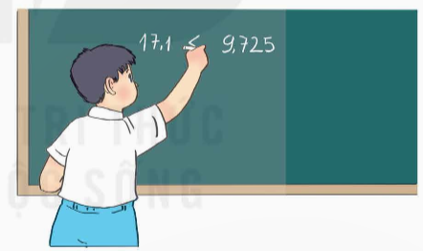
Khi so sánh hai số 17,1 và 9,725, Việt so sánh như sau: “Vì số 17,1 có 3 chữ số. Trong khi số 9,725 có tới 4 chữ số nên số 17,1 bé hơn số 9,725”. Hãy nhận xét cách so sánh của Việt.
2
Cách so sánh của Việt sai.
Vì khi so sánh hai số thập phân, ta so sánh giá trị của các chữ số thuộc cùng hàng ở phần nguyên trước, sau đó so sánh giá trị của các chữ số thuộc cùng hàng ở phần thập phân.
Số 17,1 và 9,725 có phần nguyên 17 > 9
Nên 17,1 > 9,725

Slide 4
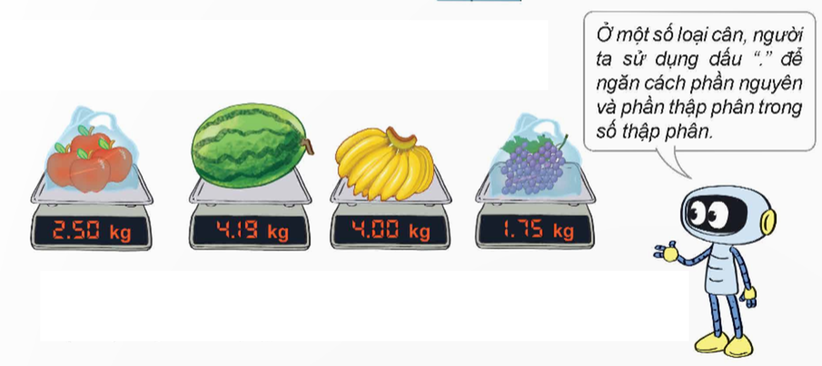
3
Rô-bốt vào siêu thị mua các loại quả như sau:
a) Rô-bốt đã mua mỗi loại quả bao nhiêu ki-lô-gam?
b) Sắp xếp cân nặng các loại quả theo thứ tự từ bé đến lớn.
Táo: 2,5 kg; dưa hấu: 4,19 kg; chuối: 4 kg; nho: 1,75 kg.
Cân nặng các loại quả theo thứ tự từ bé đến lớn là:
1,75kg; 2,5kg; 4kg; 4,19kg.

Slide 5
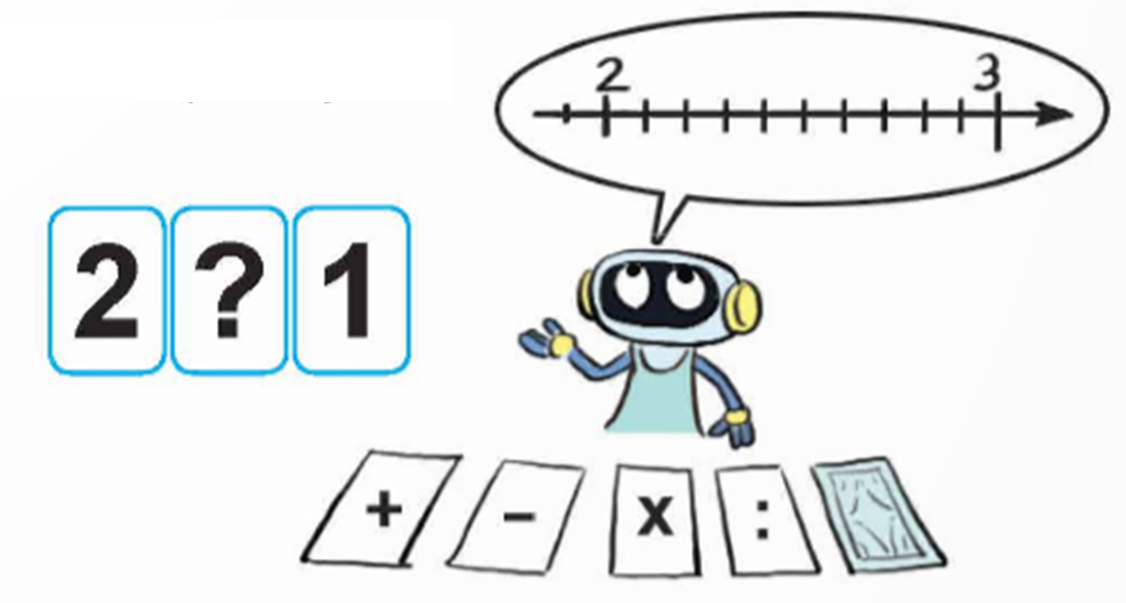
Hãy thay một kí tự vào dấu “?” để được một số lớn hơn 2 nhưng bé hơn 3.
4
Ta có: 2 < 2,1 < 3.
,

